Slide 1
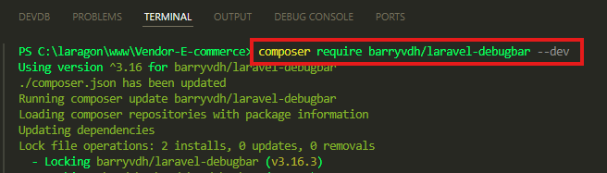
Sorğuları izləmək üçün DEBUGBAR quraşdıra bilərsiz.

Slide 2
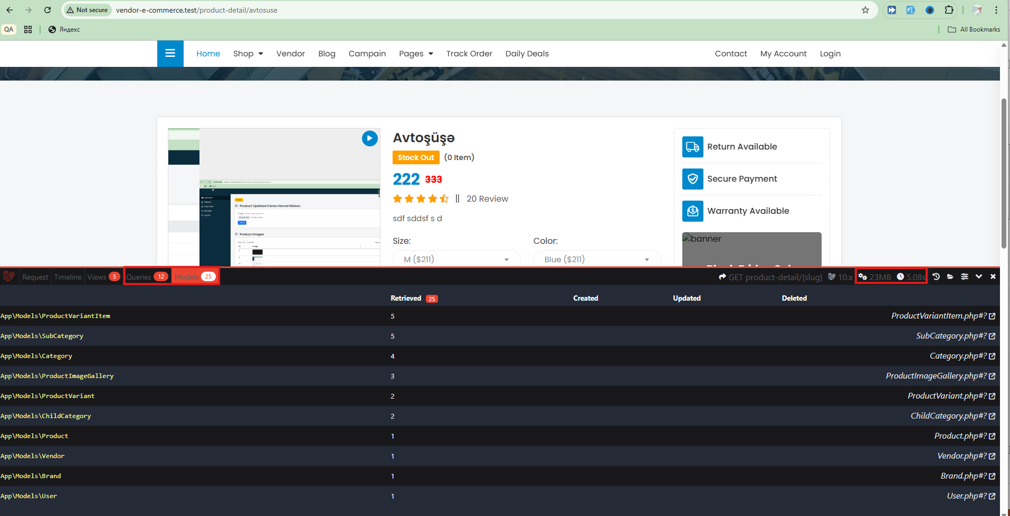
Hər şey qaydasındadır.

Slide 3
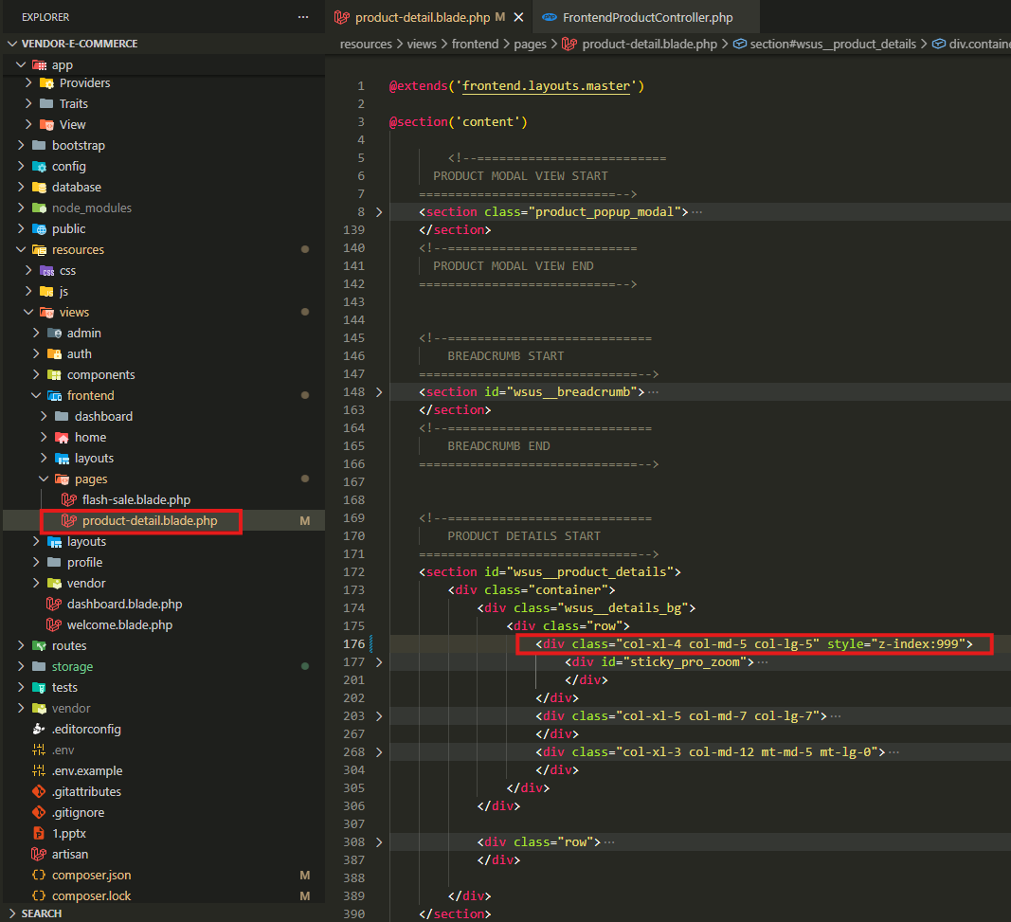
.

Slide 4
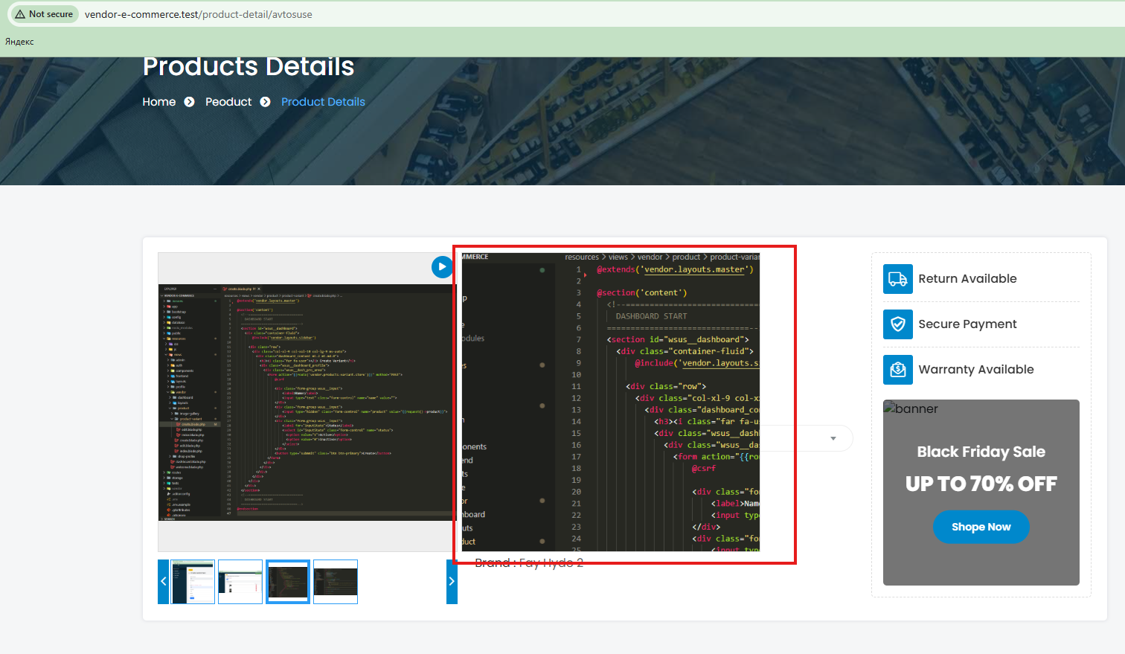
İşarələnən hissə ən üstdə dayanmırdı deyə onu z-index ilə üstə çıxardıq.

Slide 5
.

Slide 6
.

